Slide 1
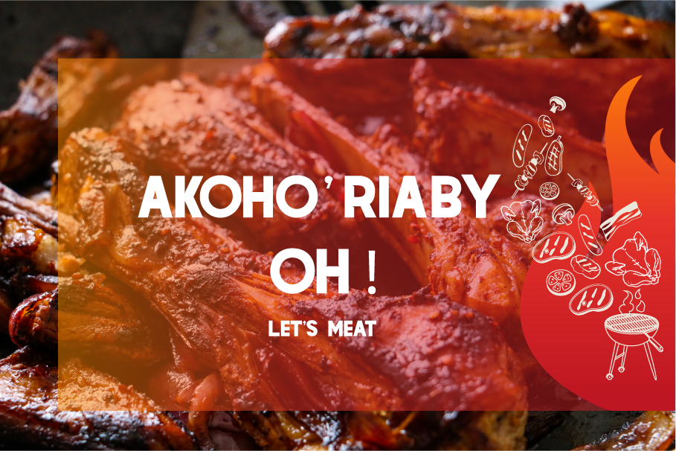

Slide 2
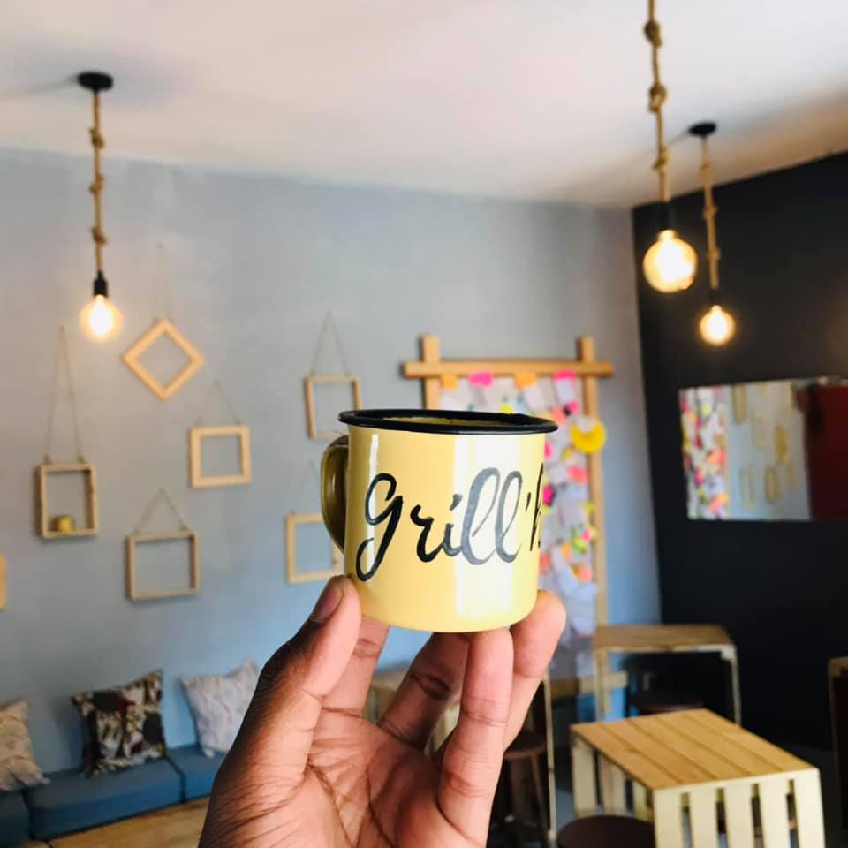
01
INTRODUCTION
Notes:
Commençons par l’introduction !

Slide 3
CONTEXTE
La pandémie atténuée, fatigués de rester chez soi et de limiter les contacts sociaux durant le confinement, tous ont eu tendance à se rattraper
Le domaine de la restauration est en constante évolution, la demande est toujours à la recherche d’innovation
les jeunes sont à la recherche d’activités, d’endroits pour passer du temps entre amis
Notes:
S’ajoute à cela le contexte post covid 19 dans le quel tous ont eu hate de reprendre leur sortie
Manquant d’intéraction sociale, les jeunes sont à la recherche de nouvelles activités
C’est donc dans ce contexte que m’est venue l’idée de création de ce projet

Slide 4
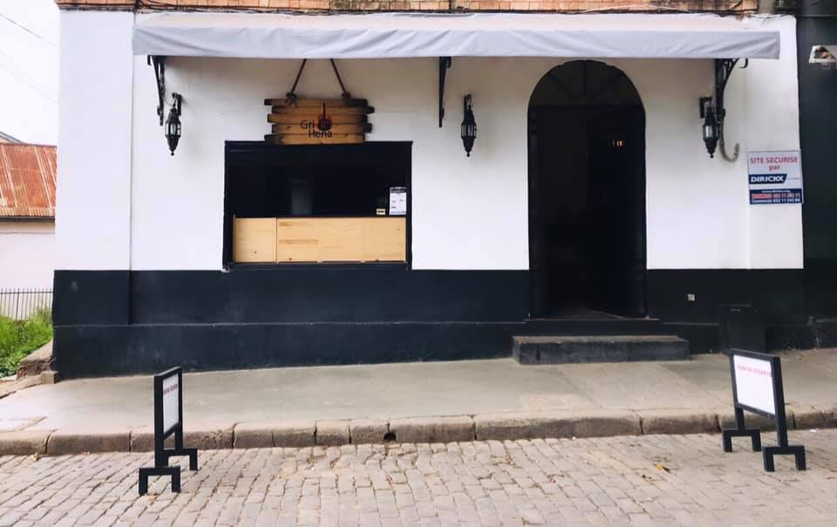
02
GENERALITES SUR LE PROJET DE CREATION

Slide 5

Mission
ANALYSE
DIAGNOSTIQUE
Évènements culturels
Commercialisation de viandes et de plats originaux revisités
Lieu d’échanges, de rencontres et de partage
Notes:
La raison d’être de Grill’hena est …
Boursier de SAYNA pour le programme Talent4Startups

Slide 6





Charte graphique
ANALYSE
DIAGNOSTIQUE
Spatule : rappel de l’action « cuisiner »
Feu : convivialité, feu du grill
« Hena » traduction de « Viande » : élément principal des plats cuisinés
Notes:
Composé de 3 élements :
Le mot Grill’hena : Grill fait référence à l’action de griller et hena à la viande
Le feu qui fait référence à la convivialité et au feu du grill
Spatule qui renvoie l’action de cuisiner

Slide 7
Process
1. Approvisionnement en matières premières
2. Accueil et prise de commande
4. Débarrassage
3. Service
Notes:
S’enchaine l’accueil et la prise de commande des clients
Une fois les plats préparés, les clients sont servis
Et sont ensuite débarrassés

Slide 8
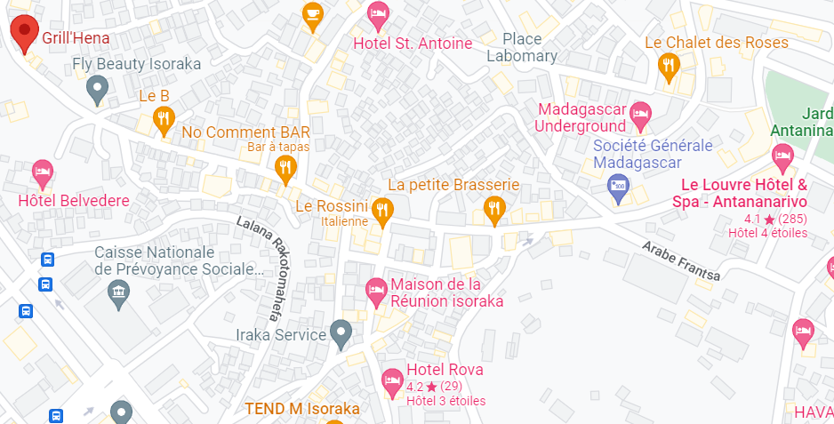
Localisation: Isoraka
Proximité du centre ville
Quartier animé de jour comme de nuit
Accessible depuis plusieurs quartiers
Notes:
Ensuite pour ce qui est de la localisation de Grill’hena, le quartier d’Isoraka a été choisi par ce qu’il est ..

Slide 9
Organisation
Gérant
Cuisinier
Aide cuisinier
Serveurs
Facteurs de motivation
Reconnaissance
Au travail
Ambiance de travail
Rémunération
Notes:
En ce qui concerne l’organisation, le personnel sera composé de :
Dont les facteurs de motivations seront …

Slide 10
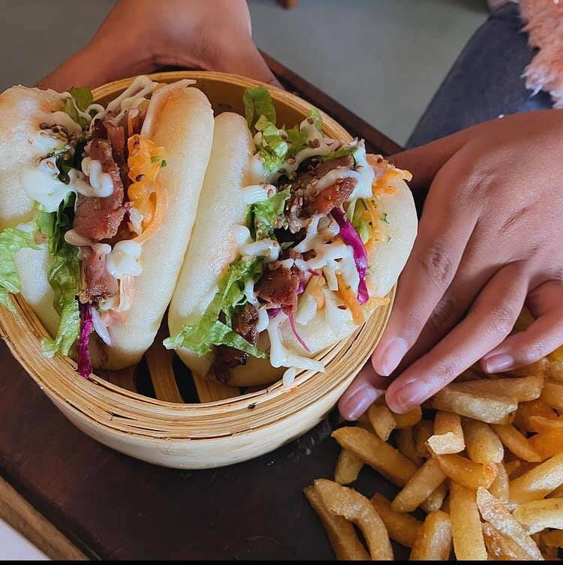
03
ANALYSE STRATEGIQUE

Slide 11
Analyse de l’offre
CATEGORIE | DENOMINATION SOCIALE | FORCES | FAIBLESSES | CIBLES
RESTAURATION | Carnivore | - Concept de viandes à volonté | Prix élevé - Parking | CSP ++
 | KFC | - Notoriété | - Prix élévé | CSP+++
 | La Gastronomie Pizza | Notoriété - Ancienneté - Proximité | - | CSP moyen CSP +
 | BBQ Station | - Ciblage des particuliers pour des services traiteurs | - Pas de parking | CSP ++
 | Kitonotono | - Prix abordable (brochettes à partir de 300 Ar) - A proximité des bureaux - Grand parking | - Environnement bruyant - Faible présence sur les réseaux sociaux | CSP moyen
RESTAURATION ET CULTURE | Madagascar Underground | - Prix moyen - Forte recommandation par les étrangers | - Pas de parking | Jeunes Etrangers
 | La Fabrik | - Réseautage - Forte recommandation par les étrangers | - Fréquenté majoritairement par des habitués ce qui constitue un frein pour les nouveaux consommateurs | Etrangers Motards
 | Kaly’bar à jus | - Prix abordable - A proximité des établissements scolaires et des universités | - Localisation qui est au second plan | Jeunes
Notes:
Nous avons identifié 2 catégories de concurrents
Celui de la restauration et celui de la restauration et de la culture
Par exemple pour la catégorie de la restauration nous avons KFC qui a une forte notoriété mais qui a une fourchette de prix élevé mais qui correspond à leur cible de CSP++
Dans la rubrique rest et cult, nous pouvons prendre Kalybar qui ont mis en place une stratégie de prix et de localisation adapté à sa cible qui est les jeunes et les étudiants aux alentours d’Ankadifotsy et d’Antanimena

Slide 12
Analyse de la demande
La population étudiée considère les prix actuels des fast-foods comme abordables
Le service des fast-foods est jugé rapide par l’échantillon
Le personnel des fast-foods est considéré accueillant
Notes:
L’analyse de la demande consiste à analyser le comportement du consommateur :
Selon l’enquête effectuée, la population étudiée …
Le service des fast-foods est jugé rapide par l’échantillon
Le personnel des fast-foods est considéré accueillant

Slide 13
Cible
GEOGRAPHIQUE | SOCIO-DEMOGRAPHIQUE | PSYCHOGRAPHIQUE | COMPORTEMENTAL
Personne se trouvant à Madagascar Personne se trouvant à Antananarivo Personne habitant ou travaillant en centre ville Personne se déplaçant à pieds, en moto ou en voiture | 18 à 35 ans Homme et Femme Etudiant, salarié ou entrepreneur Revenu moyen | Sociable Personne ayant comme valeur le partage Passionné de musique | Habitude d’aller dans des restaurants
Notes:
Après avoir effectué une segmentation, nous avons dégagé la cible suivante :
Antananarivo,
Homme ou Femme, ayant entre 18 et 35 ans

Slide 14
STRATEGIE MARKETING
Produit
Prix
Place
Promotion
4 catégories : Hena, Akoo, Fruits de mer, Bao
Boissons, accompagnements
De 2 500 Ar à 40 000 ar
Isoraka,
Meubles en bois recyclés
2 places de parking
Réseaux sociaux, bouche à oreille, marketing d’influence
Personnel en contact
Physique Support
Participation client
Formations: accueil et service
Matériels de cuisine, de service et de décoration en salle
Choix d’accompagnement, akoo’stik, memories board
Notes:
Nous avons basé notre Stratégie marketing sur le marketing mix et le système de servuction

Slide 15

CONCLUSION
Notes:
Pour conclure, le concept de Grill’Hena s’articulera autour de 4 mots clés : de la bonne cuisine, la convivialité, la musique et le réseautage.

Slide 16
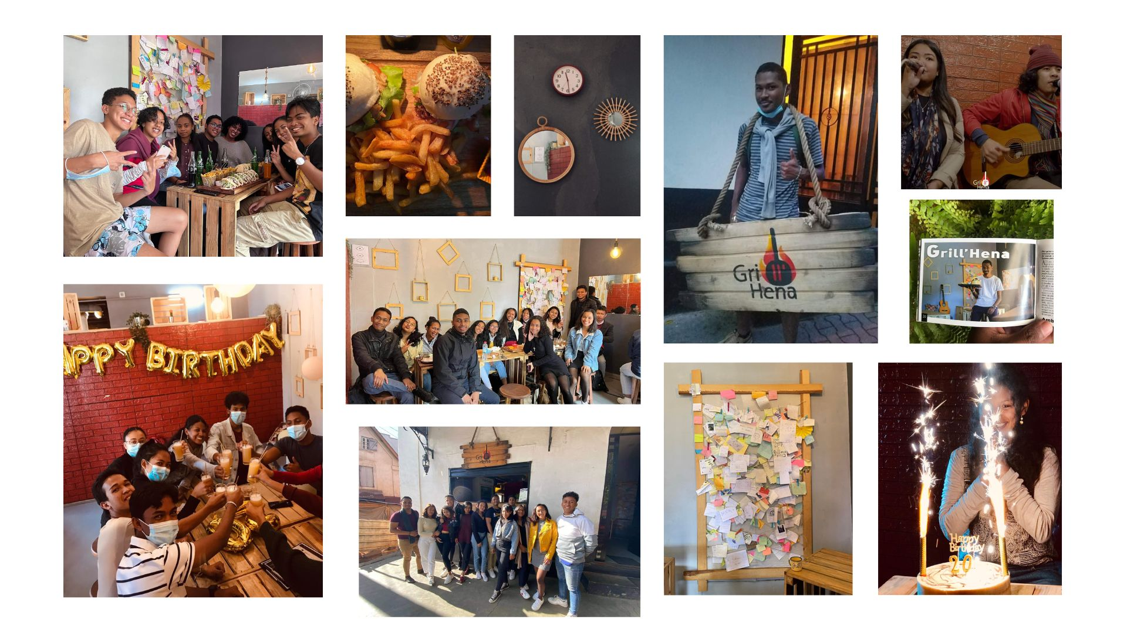

Slide 17
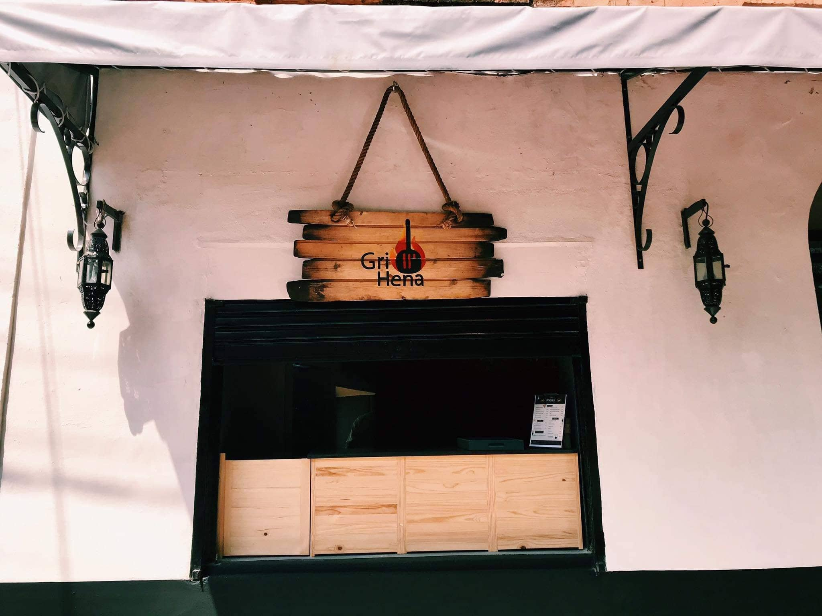
Merci de votre attention !

